Slide 1
第二章 刚体和流体力学
2.1 刚体运动学
刚体:在外力作用下形状和大小保持不变的物体.
各质点间的相对位置永不发生变化的质点系。
一、刚体的平动和转动
平动：用质心运动讨论
刚体在运动中，其上任意两点的连线始终保持平行。

Slide 2
转动：对点、对轴
定轴转动：各质元均作圆周运动，其圆心都在一条固定不动的直线（转轴）上。
转轴
O’
O

Slide 3
刚体的一般运动
既平动又转动：质心的平动加绕质心的转动

Slide 4
二、定轴转动的角量描述
参考方向
转动平面
转轴
各质元的线速度、加速度一般不同，
但角量（角位移、角速度、角加速度）都相同
描述刚体整体的运动用角量最方便。

Slide 5
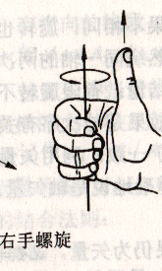
角速度方向规定为沿轴方向，指向用右手螺旋法则确定。
加速转动
方向一致
减速转动
方向相反

Slide 6
2-2 刚体的定轴转动
一 、刚体的转动动能
刚体对给定轴的转动惯量(moment of inertia)
刚体绕定轴转动时转动动能等于刚体的转动惯量与角速度平方乘积的一半。
比较：

Slide 7
二、转动惯量
对于质量元连续分布的刚体，其转动惯量可写成
其中r是质量元到转轴的距离。
刚体对某一转轴的转动惯量等于每个质元的质量
与这一质元到转轴的距离平方的乘积之总和。
与转动惯量有关的因素：
刚体的质量
质量的分布
转轴的位置
实质与转动惯量有关的只有两个因素。形状即质量分布，与转轴的位置结合决定转轴到每个质元的矢径。

Slide 8
质量为线分布
质量为面分布
质量为体分布
其中λ、σ、ρ 分别为质量的线密度、面密度和体密度。
只有对于几何形状规则、质量连续且均匀分布的刚体，才能用积分计算出刚体的转动惯量
注意

Slide 9
1、求质量为m、半径为R的均匀圆环的转动惯量。轴与圆环平面垂直并通过圆心。
解：细圆环
R
又解:
J是可加的，所以若为薄圆筒（不计厚度）结果相同。

Slide 10
例2 求质量为m、半径为R、厚为l 的均匀圆盘的转动惯量。轴与盘平面垂直并通过盘心。
解：取半径为r宽为dr的薄圆环,
可见，转动惯量与l无关。所以，实心圆柱对其轴的转动惯量也是mR²/2。

Slide 11
3. 求一质量为m的均匀实心球对其一条直径 为轴的 转动惯量。
解： 一球绕Z轴旋转，离 球心Z高处切一厚为dz的薄圆盘。其半径为
Z
r
dZ
Z
R
O
Y
其体积：
X
其质量：
其转动惯量：

Slide 12
Z
r
dZ
Z
R
O
Y
X

Slide 13
4、求长为L、质量为m的均匀细棒对图中不同轴的转动惯量。
解：取如图坐标
dm=λdx
B
A
L
X
C
B
A
X
L/2
L/2

Slide 14
平行轴定理
前例中J_{C}表示相对通过质心的轴的转动惯量， J_{A}表示相对通过棒端的轴的转动惯量。两轴平行，相距L/2。可见：
推广上述结论，若有任一轴与过质心的轴平行，相距为d，刚体对其转动惯量为J，则有：J＝J_{C}＋md²。
这个结论称为平行轴定理。

Slide 15
右图所示刚体对经过棒端且与棒垂直的轴的转动惯量如何计算？(棒长为L、球半径为R）

Slide 16
三、转动定律
作用在刚体上的轴的力矩
转动平面

Slide 17
转动定律
将切向分量式两边同乘以 ,变换得

Slide 18
刚体绕定轴转动时，作用于刚体上的合外力矩等于刚体对转轴的转动惯量与角加速度的乘积。
刚体定轴转动的转动定律
与
地位相当
m反映质点的平动惯性, J反映刚体的转动惯性.

Slide 19
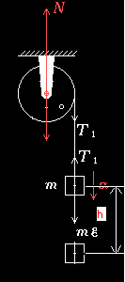
转动定律应用举例
例1 一个质量为M、半径为R的定滑轮（当作均匀圆盘）上面绕有细绳，绳的一端固定在滑轮边上，另一端挂一质量为m的物体而下垂。忽略轴处摩擦，求物体m由静止下落高度h时的速度和此时滑轮的角速度。
mg

Slide 20
解：
mg

Slide 21
例2、一个飞轮的质量为69kg，半径为0.25m,正在以每分1000转的转速转动。现在要制动飞轮，要求在5.0秒内使它均匀减速而最后停下来。摩擦系数为0.2。求闸瓦对轮子的压力N为多大？
F
ω₀

Slide 22
解：飞轮制动时有角加速度
N
f_{r}
ω₀
外力矩是摩擦阻力矩，角加速度为负值。

Slide 23
例3、一根长为l、质量为m的均匀细直棒，其一端有一固定的光滑水平轴，因而可以在竖直平面内转动。最初棒静止在水平位置，求它由此下摆θ角时的角加速度和角速度。
解：棒下摆为加速过程，外力矩为重力对O的力矩。 棒上取质元dm,当棒处在下摆θ角时，该质量元的重力对轴的元力矩为
O
θ
dm
gdm

Slide 24
O
θ
重力对整个棒的合力矩为
dm
gdm
代入转动定律，可得

Slide 26
四、 力矩的功
式中
力矩做功是力做功的角量表达式.
力矩的瞬时功率

Slide 27
五、刚体定轴转动的动能定理
刚体定轴转动的动能定理
合外力矩对定轴转动刚体所做的功等于刚体转动动能的增量。

Slide 28
机械能守恒定律
若在刚体转动过程中,只有重力做功,其他非保守内力不做功,则刚体在重力场中机械能守恒.

Slide 29
2-3 刚体角动量定理和角动量守恒定律
一、 刚体的角动量定理
刚体绕定轴转动时,各质元某一瞬时均以相同的角速度绕该定轴作圆周运动.
刚体对某定轴的角动量等于刚体对此轴的转动惯量与角速度的乘积.

Slide 30
冲量矩,又叫角动量.
外力矩对系统的角冲量(冲量矩)等于角动量的增量.
若J可以改变,则

Slide 31
二 、 角动量守恒定律及其应用
当物体所受的合外力矩为零时,物体的角动量保
持不变.这一结论称为角动量守恒定律.
角动量守恒定律的两种情况：
1、转动惯量保持不变的单个刚体。

Slide 32
2、转动惯量可变的物体。
F
F

Slide 33
实际中的一些现象
Ⅰ、芭蕾舞演员的高难动作
艺术美、人体美、物理美相互结合

Slide 34
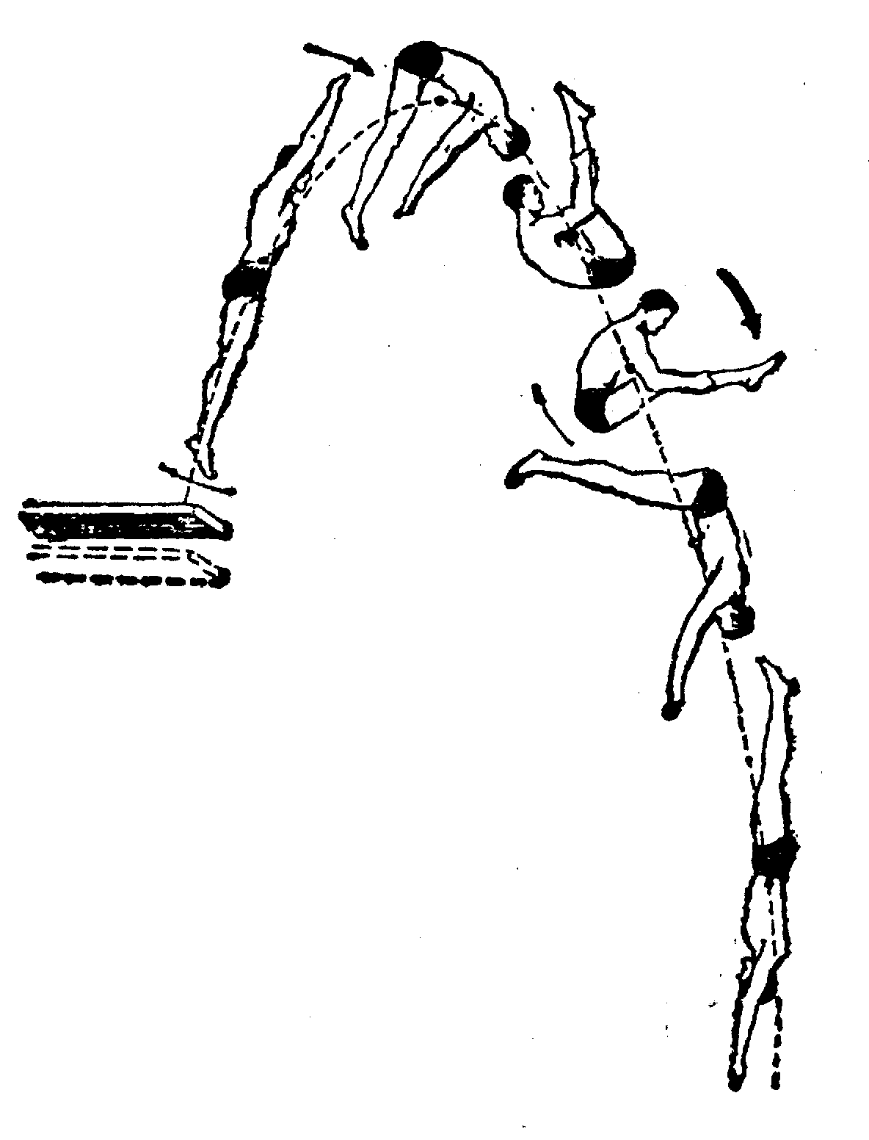
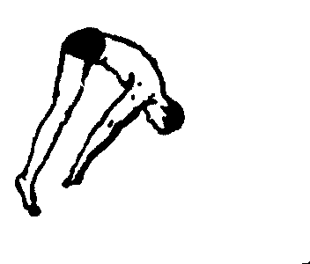
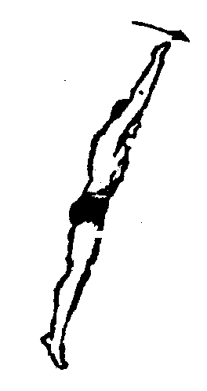
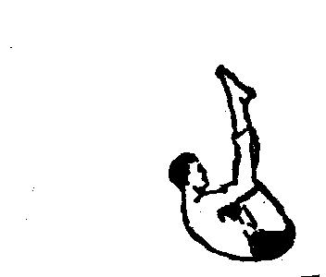
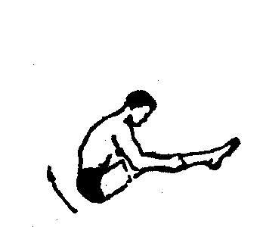
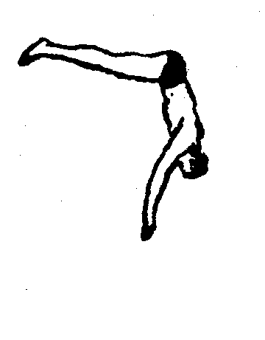
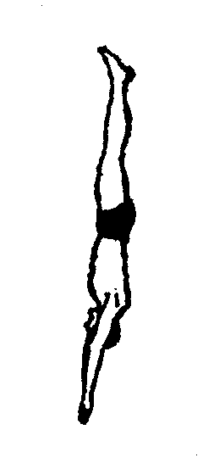
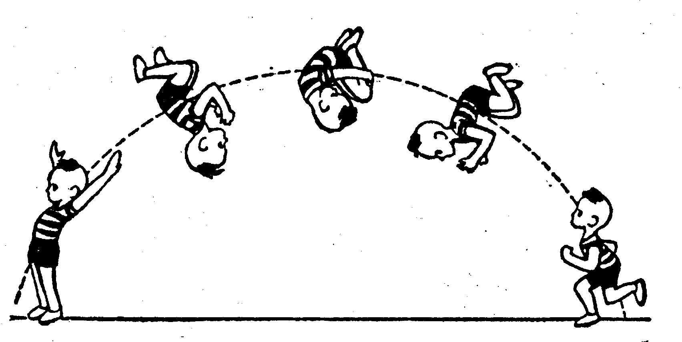
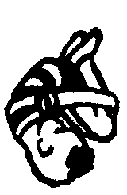
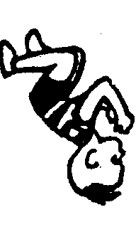
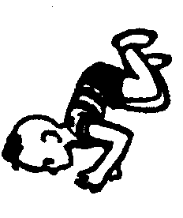
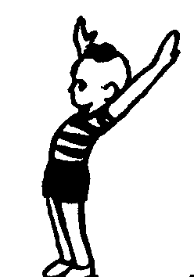
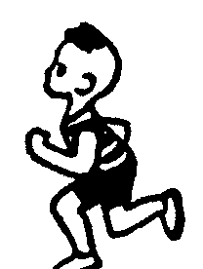
Ⅱ当滑冰、跳水、体操运
动员在空中为了迅速翻转
也总是曲体、减小转动惯
量、增加角速度。当落地
时则总是伸直身体、增大
转动惯量、使身体平稳地。

Slide 35
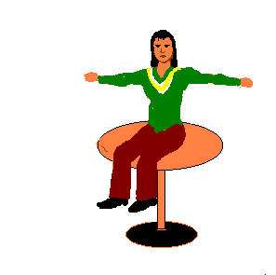
ω
ω
花样滑冰运动员通过改变身体姿态即改变转动惯量来改变转速.

Slide 36
例1、如图所示,一质量为m的子弹以水平速度射入一静止悬于顶端长棒的下端,穿出后速度损失3/4,求子弹穿出后棒的角速度ω。已知棒长为l,质量为M.
解:以f代表棒对子弹的阻力,对子弹有:
M
子弹对棒的反作用力对棒的冲量矩为：
因, 由两式得
v₀
m
v

Slide 37
请问:1.子弹和棒的总动量守恒吗?
为什么?
M
2.总角动量守恒吗?若守恒, 其方程应如何写?
v₀
m
v

Slide 38
如图，已知：
子弹射入并嵌在棒内，求子弹的初速。
解：过程分两步
1、子弹与棒发生完全非弹性碰撞
角动量守恒
2、子弹与棒摆动，机械能守恒。

Slide 39
例3、如图所示，将单摆和一等长的匀质直杆悬挂在同一点，杆的质量m与单摆的摆锤相等。开始时直杆自然下垂，将单摆的摆锤拉到高度，令它自静止状态下垂,于铅垂位置和直杆作弹性碰撞。求碰撞后直杆下端达到的高度h。
解:碰撞前单摆摆锤的速度为
l
l
m
h_{o}
a

Slide 40
令碰撞后直杆的角速度为ω，
摆锤的速度为v＇。
由角动量守恒，有
c
h_{c}
h
h’
b
在弹性碰撞过程中机械能也是守恒的:

Slide 41
c
h_{c}
二式联立解得：
h
h’
b
按机械能守恒，碰撞后摆锤达到的高度显然为
而杆的质心达到的高度满足
由此得

Slide 42
[
例
]
如图示已知：
M
=2
m
，
h
，
θ
=60
°
求：碰撞后瞬间盘的
ω
=
？
0
P
转到
x
轴时盘的
ω
=?
α
=
?
解：
m
下落：
1
mgh
=
mv
2
2
⇒
v
=
2
gh
(1)

Slide 43
碰撞 Δ t 极小，对 m +盘系统，冲力远大于重力，故重力对O力矩可忽略，角动量守恒：
mvR
cos
θ
=
J
ω
(2)
o
1
J
=
MR
2
+
mR
2
=
2
mR
2
(3)
2
由
(1)(2)(3)
得：
2
gh
(4)
ω
=
cos
θ
o
2
R
m
+
M
对
+
地球系统，只有重力做功，
E
守恒，
令
P
x
E
=0
。
、
重合时
P
1
1
则：
θ
ω
2
=
ω
2
(5)
mgR
sin
+
J
J
o
2
2

Slide 44
由
(3)(4)(5)
得：
gh
g
ω
=
cos
2
θ
+
sin
θ
2
R
2
R
1
g
=
.
(
h
+
4
3
R
)
2
R
2
(
θ
=
60
o
)
M
mgR
g
α
=
=
=
J
2
2
R
2
mR

Slide 45
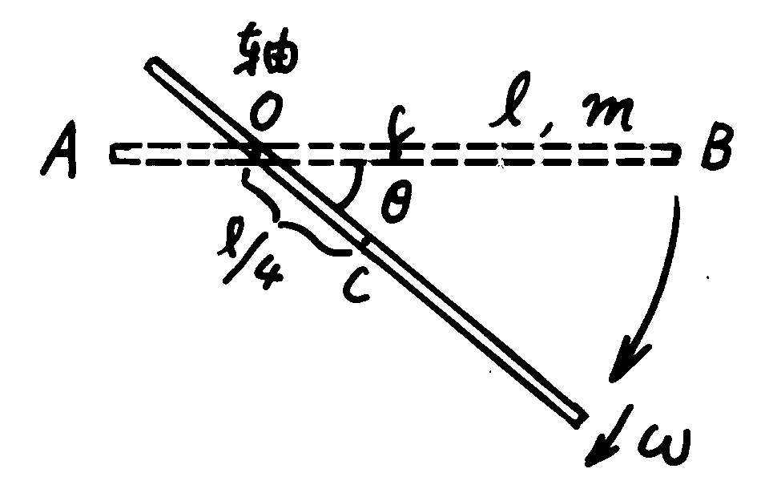
[
例
]
已知：均匀直杆
m
，长为
l
，初始水平静止，轴光滑，
=
l
求
:
杆下摆
θ
角后，角速度
AO
。
ω
=?
4
v
轴对杆作用力
N
=?
解：杆
+
地球系统，
∵只有重力作功，∴
E
守恒。
初始：
E
=
0
，
k
1
令
E
=
0
P
1
1
末态：
E
=
J
ω
2
,
k
2
2
o
l
E
=
−
mg
sin
θ
P
2
4
1
l
则：
J
ω
2
−
mg
sin
θ
=
0
(1)
2
o
4

Slide 46
(2)
6
g
sin
θ
由
(1)
、
(2)
得：
ω
=
2
7
l

Slide 47
三、陀螺的旋进（进动）
一）何谓旋进
陀螺的运动
Z
O

Slide 48
二）旋进的解释
当陀螺绕其对称轴旋转时具有角动量
受重力的力矩
Z
产生一个新的角动量
a
也即刚体绕新的轴运动，
产生了进动。进动角速度
mg
Y
X
O

Slide 49
由图：
Z
a
mg
Y
X
O

Slide 50
三）旋进的应用举例
我们知道：甩手榴弹时，手
榴弹要翻跟头，但为了保证
子弹，炮弹不至如此，常在
炮筒内加来复线，以保证弹
头朝前。
C

Slide 51
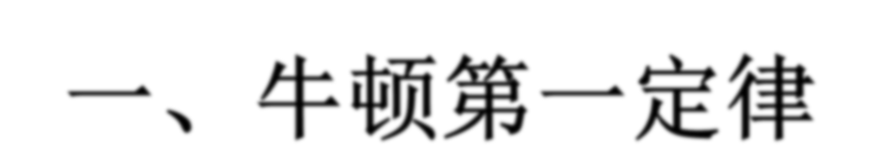

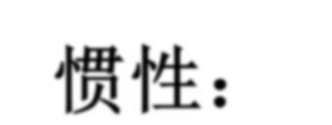
04. 牛顿定律
一、牛顿第一定律
任何物体都保持静止或匀速直线运动的 状态, 直到其他物体所作用的力迫使它改变 这种状态为止。
惯性：物体保持其运动状态不变的性质 力：物体间相互作用

Slide 52
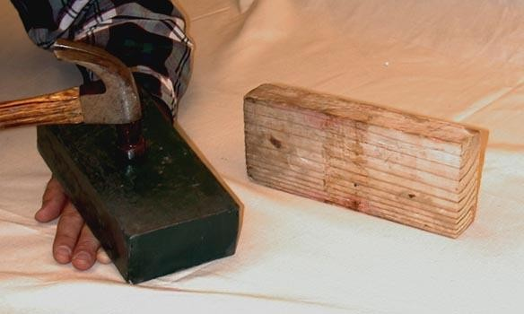
当锤子敲击在一大铁块上时，铁块下的手 不会感到有强烈的冲击；而当用一块木头取代 铁块时，木块下的手会感到明显的撞击。

Slide 53
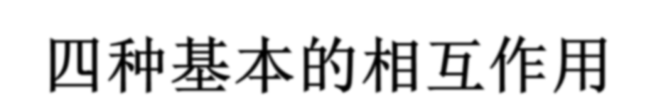

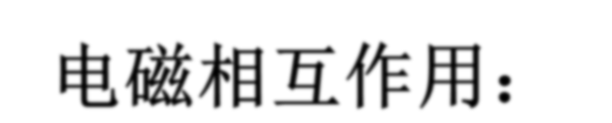
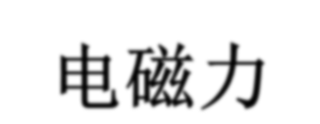
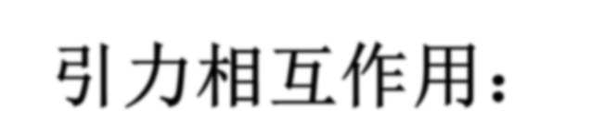
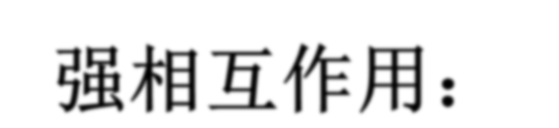

四种基本的相互作用
电磁相互作用：
除万有引力外，几乎所有宏观力都 是电磁力。长程力。
引力相互作用：
强度仅为电磁力的1/10³⁷
强相互作用：
原子核内的短程力，其强度是电磁 力的百倍。力程：约为10⁻¹⁵m
弱相互作用： 存在于基本粒子之间，强度只是强 力的一百万亿分之一。力程：约为
₁₀-17_{m}

Slide 54
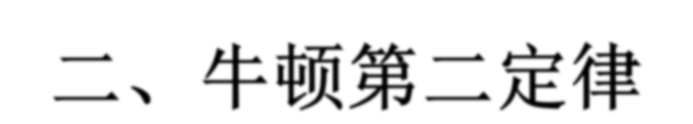


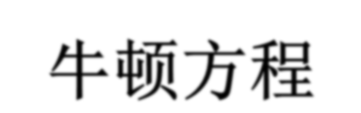
❒
二、牛顿第二定律
动量
P = mv
_{F =} dp
dt
牛顿方程
质点 惯性系
瞬时性 矢量性

Slide 55
❒
（3） m 不变时
F = ma
F = ∑ F_{i}
（4）
i
F_{x} = ma_{x}
F_{y} = ma_{y}
F_{z} = ma_{z}
F_{τ} = ma_{τ} = mrβ
F = ma = mrω ²
n n

Slide 56
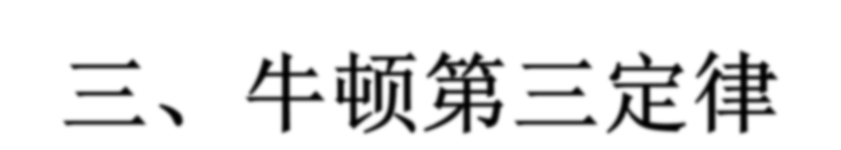
三、牛顿第三定律
F_{ab} = −F_{ba}
作用力和反作用力同时存在。
分别作用于两个物体上，不能抵消。
属于同一种性质的力。

Slide 57
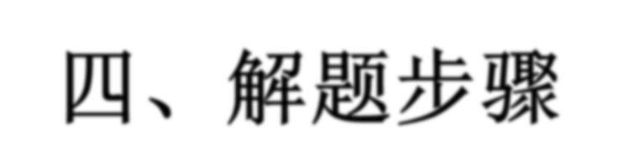
四、解题步骤
确定研究对象。对于物体系，画出隔离图。
进行受力分析，画出示力图。
建立坐标系。
对各隔离体建立牛顿运动方程（分量式）。
解方程。进行文字运算，然后代入数据。

Slide 58
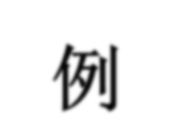

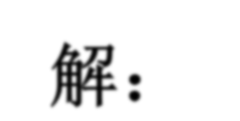



例 质量为 m 的小球最初静止于 A 点，然后沿半径为 R 的光滑圆弧面下滑。求小球在任一位置时的速度和 对圆弧面的作用力。
解：
mg cosα = m ^{dv}
A
α
N
dt
N − mg sin α = m
y
_{v}2
R
α
mg
x
dv ₌ dv ⋅ ds _{= v} dv
dt ds dt Rdα
vdv = Rg cosαdα

Slide 59




⇩
v
∫
α
vdv =
Rg cosαdα
¹ mv² = mgR sinα
0
0
2
¹ v² = Rg sin α
A
α
N
2
v = 2Rg sin α
y
α
mg
_{v}2
x
N − mg sin α = m
R
N = mg sin α + m ^{2Rg sin α} = 3mg sin α
R

Slide 60

例 由地面沿铅直方向发射质量为 m 的宇宙飞船。求 宇宙飞船能脱离地球引力所需的最小初速度。（不计 空气阻力及其它作用力，设地球半径为6378000m）
解： 设地球半径为R，地球表面的重力近似等于引力
G ^{mM} ≈ mg
GM = gR²
y
v
_{R}2
宇宙飞船受的引力： F = G
mM mgR²
≈
_{y}2 _{y}2
dv mgR²
动力学方程：
m
= −
_{y}2
dt
mg
dv ₌ dv ⋅ dy _{= v} dv dt dy dt dy
vdv = −gR^{2 dy}
_{y}2

Slide 61
⇩
v y dy vdv = −R² g
两边积分：
∫
v
R
y
2
0
1
2
1 1
2
2
2
(v − v ) =
gR (
− )
0
y R
1 1
2 2 2
v = v − 2gR (
− )
0
R y
y → ∞ , v ≥ 0
飞船脱离地球引力时：
令 v = 0
v = 2gR = 11.2 km⋅s⁻¹
0

Slide 62
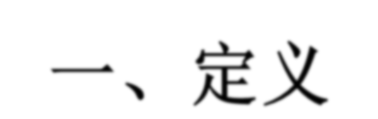








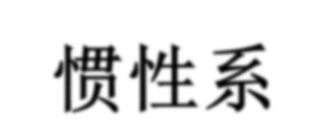

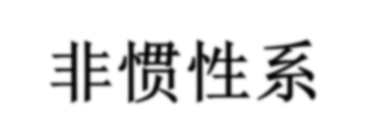
惯性系与非惯性系
一、定义
T
a₀
y´
y
F
x´
x
mg
惯性系
牛顿定律成立的参考系。一切相对于惯性 系作匀速直线运动的参考系也是惯性系。
非惯性系
相对于惯性系作加速运动的参考系。 在非惯性系内牛顿定律不成立。

Slide 63
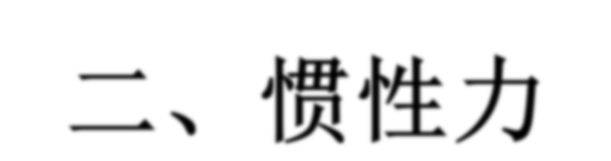



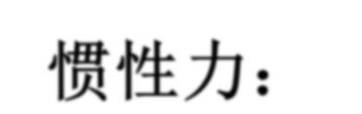
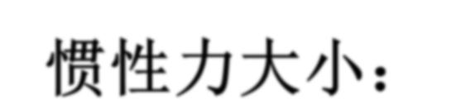
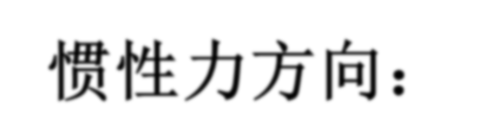


二、惯性力
T
a₀
y´
F₀
x´
mg
惯性力： 为了使牛顿第二定律在非惯性系内 成立而引入的一个虚构的力。
惯性力大小： 大小等于运动质点的质量 m 与非
惯性系加速度 a₀ 的乘积。
惯性力方向： 与非惯性系加速度的方向相反。
F₀ = −ma₀

Slide 64

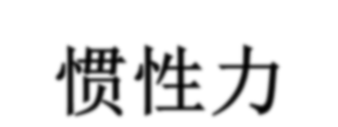






惯性力没有施力者，不具备“力是物体之间的 相互作用”这一特性，它和真实力有区别。惯性力 的实质是物体的惯性在非惯性系中的表现。
在非惯性系中，牛顿运动定律修正为：
F + F₀ = ma′
a′ = a − a₀
F + F₀ = ma − ma₀
例： 电梯中 转盘上

Slide 65
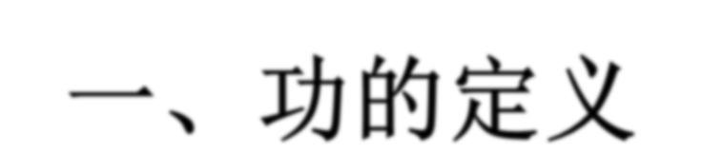




05. 能量表述
能量转换的度量 力在空间上的累积
一、功的定义
dA = F cosαdr = F ⋅ dr
F
功的单位：
J
α
dr

Slide 66








质点沿曲线 L 从 a 运动到 b
力 F 所做的功：
dr
α
b
dA = F ⋅dr
F
A = ∫ F ⋅dr
a
L
= _{∫L} (F_{x}i + F_{y} j + F_{z} k ) ⋅ (dxi + dyj + dzk )
= _{∫L} F_{x} dx + F_{y} dy + F_{z} dz

Slide 67





A = _{∫L} F ⋅dr = _{∫L} (F₁ + F₂ +
合力的功：
F_{n} )⋅dr
_{∫L} F_{n} ⋅dr
= _{∫L} F₁ ⋅dr + _{∫L} F₂ ⋅dr +
A = A₁ + A₂ +☹+ A_{n}
合力的功等于各分力的功的代数和。

Slide 68
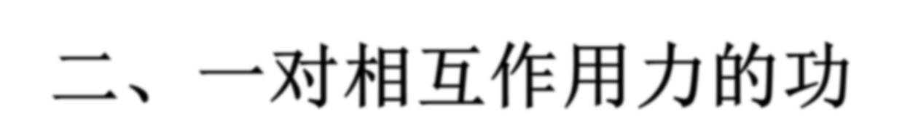








二、一对相互作用力的功
F₁ = −F₂
dA = dA₁ + dA₂ = F₁ ⋅dr₁ + F₂ ⋅dr₂
= F₁ ⋅ dr₁ − F₁ ⋅dr₂ = F₁ ⋅d(r₁ − r₂ )
= F₁ ⋅ dr₁₂
dr₁₂ ⊥ F , dA = 0 dr₁₂ = 0 , dA = 0

Slide 69
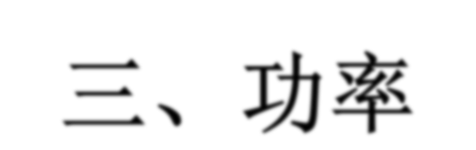





三、功率
单位时间内所作的功
_{P =} ΔA
平均功率：
单位： W = J/s
Δt
ΔA dA
瞬时功率：
^{P = lim} Δt ⁼ dt
Δt →0
P = ^{dA} = ^{F ⋅dr} = F ⋅ v
dt dt

Slide 70
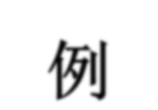

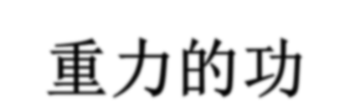






例 重力的功
y
m
θ
dr
a
dA = G ⋅dr
= −mgj ⋅ (dxi + dyj )
= −mgdy
y₁
b
y
2
G
x
A = −mg ∫ ² dy = mgy − mgy
y
y₁
1
2

Slide 71
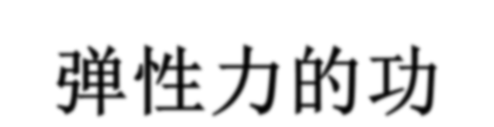
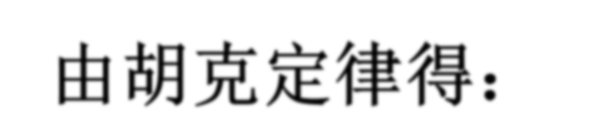




例 弹性力的功
F
x
m
m
o
x₁
a
x
b
x₂
F = −kxi
x
由胡克定律得：
∫
∫
∫
x
A =
F ⋅dx =
2
−kxi ⋅dxi = −
2
kxdx
x₁
x₁
1
2
1
2
A =
2
2
kx −
kx
1
2

Slide 72
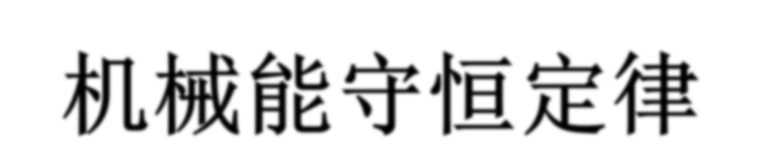
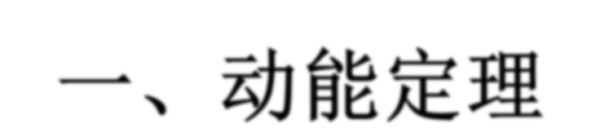

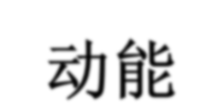


机械能守恒定律
一、动能定理
动能
E = ¹ mv²
单位：J
k
2
b
设质点 m 在力的作用下 沿曲线从a 点移动到b点
F
a

Slide 73
质点的动能定理：
1
2
1
2
A =
mv
2
−
mv
2
= E − E
b
a
k b
k a
合外力对质点所做的功等于质点动能的增量

Slide 74
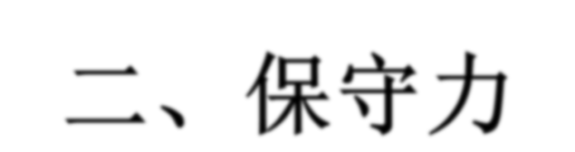




二、保守力
保守力作功与路径无关，只与始末位置有关。
y
m
（1）重力
a
^{y}1 _{b}
F = −mg
y₂
y
mg
A = −mg ∫ ² dy = mgy − mgy
y
y₁
1
2
x

Slide 75




（2）弹性力
F
m
m
x
o
x₁
a
x
b
x₂
F_{x} = −kx
1
2
1
2
A =
2
2
kx −
kx
1
2

Slide 76











（3）万有引力
a
^{c α} dr
dr
r + dr
❖
❖
r
b
Mm 
r_{a}
M
F = −G
_{r}3
r
0
❖
r_{b}
∫
r_{b}
r ⋅dr = r dr cosα = rdr
A =
−G ^{Mm} r ⋅dr
r
0
r
3
a
⎛ ⎞
r
1 ₋ 1
A = −G Mm
∫
b
^{dr} = −G Mm
⎜ ⎟
0
r
r
2
0
a
⎝ ^{r}a ^{r}b ⎠

Slide 77




保守力沿任一闭合路径作功等于零
∫ F ⋅dr = 0
不具备这种性质的力称为非保守力

Slide 78












三、势能
由相互作用的物体的相对位置所确定 的系统能量称为势能
势能的引入（定义式）
A_{ab} =
∫
^{rb} F ⋅dr = −[E (r ) − E (r )]
r
p b p a
a
dA = −dE_{p}
保守力作功在数值上等于系统势能的减少

Slide 79




势能属于系统
势能的大小只有相对的意义
势能零点
取 r₀ 点为势能零点，则任意一点 r 的势能为：
E (r ) =
∫
^{r0} F ⋅dr
r
p
空间某点的势能 E_{p} 等于质点从该点移动 到势能零点时保守力作的功。

Slide 80
E_{p} = mgh
重力势能：
（ h = 0 为势能零点）
弹性势能：
E = ¹ kx²
（弹簧自由端为势能零点）
p
2
引力势能：
E = −G ^{Mm}
（无限远处为势能零点）
p 0
r

Slide 81






由势能函数求保守力
dA = F ⋅dr = F_{x}dx + F_{y}dy + F_{z}dz
dE = ^{∂Ep} dx + ^{∂Ep} dy + ^{∂Ep} dz
p
∂x ∂y ∂z
dA = −dE_{p}
∂E
⎞
F = −^{⎛ ∂Ep} i + ^{∂Ep} j +
p
k
⎟
⎜ ∂x ∂y
∂z
⎝
⎠

Slide 82




四、质点系的功能原理
F₂
质点系的动能定理
f₂
m₂
f₁
A_{外} + A_{内} = E_{k}
E_{k 0}
F
m₁
1

Slide 83

A_{外} + A_{保内} + A_{非保内} = E_{k} − E_{k 0}
质点系的功能原理
A_{保内} = E_{p0} − E_{p}
A_{外} + A_{非保内} = (E_{k} + E_{p} ) −(E_{k 0} + E_{p0} )
A_{外} + A_{非保内} = E − E₀

Slide 84

五、机械能守恒定律
如果一个系统只有保守内力内作功，非 保守内力和一切外力都不做功，那么系统的 总机械能保持不变。
孤立的保守系统机械能守恒

Slide 85






例 计算第一、第二宇宙速度
m
一、第一宇宙速度
R
已知：地球半径为R，质量为M， 卫星质量为m . 要使卫星在距地 面h高度绕地球作匀速圆周运动， 求其发射速度。
M
解：
设发射速度为v₁，绕地球的运动速度为v .
Mm 1
R 2
Mm
机械能守恒：
2
2
mv − G
= mv − G
1
R + h
_{v}2
Mm
由万有引力定律和牛顿定律：
= m
R + h
^{G} (R + h)²

Slide 86
2GM GM
解方程组，得：
v₁ =
−
R R + h
 mg ≈ G ^{mM}
∴ ^{GM} = gR
_{R}2
R
R
代入上式，得：
v = gR(2 −
)
1
R + h
 h << R
∴ v ≈ gR = 7.9×10³ m⋅s⁻¹
1

Slide 87

二、第二宇宙速度
宇宙飞船脱离地球引力而必须具有的发射速度
脱离地球引力时，飞船的动能必须大于或至少 等于零。
脱离地球引力处，飞船的引力势能为零。
Mm
R
2
由机械能守恒定律：
mv − G
= E_{k∞} + E_{p∞} = 0
2
2GM ₌
解得：v =
2gR = 2v = 11.2×10³ m⋅s⁻¹
2
R
1

Slide 88




06. 动量表述
一、质点动量定理
冲量 力在时间上的累积效应
恒力的冲量：
I = F ⋅Δt
单位：N·s
∫
t
2
变力的冲量：
I =
F (t) ⋅dt
t₁

Slide 89






_{F =} dp
牛顿运动定律：
dt
dp = F ⋅dt
❖ 
如果力的作用时间从 t ₀ → t，质点动量从 p₀ → p
I = _{∫t} F ⋅dt = p − p₀ = mv − mv₀
t
0
质点动量定理：
合外力的冲量等于质点动量的增量

Slide 90


I = _{∫t} F ⋅dt = p − p₀ = mv − mv₀
t
o
I_{x} = _{∫t}
t
F_{x}dt = mv_{x}
F_{y} dt = mv_{y}
F_{z} dt = mv_{z}
mv_{x0}
  mv_{y 0}
mv_{z 0}
0
t
I _{y} =
I_{z} =
∫
t
0
∫
t
t
0

Slide 91



二、质点系的动量定理
F
2
f₂
m₂
合外力的冲量等于 系统总动量的增量
f
1
F₁
∑   
F_{i} dt = P − P₀
m
1
t
∫_{t}
0

Slide 92


P = ∑m_{i}v_{i}
三、动量守恒定律
系统所受合外力为零时，系统的总动量保持不变。
∑F = 0
❖ = 常量
i
P_{x} = ∑m_{i} v_{ix} = 常量 P_{y} = ∑m_{i} v_{iy} = 常量 P_{z} = ∑m_{i} v_{iz} = 常量
宏观和微观都适用

Slide 93


例 宇宙飞船在宇宙尘埃中飞行，尘埃密度为ρ . 如 果质量为m_{o}的飞船以初速v_{o}穿过尘埃，由于尘埃粘 在飞船上，致使飞船速度发生变化。求飞船的速度 与其在尘埃中飞行的时间的关系。（设飞船为横截 面面积为S的圆柱体）
解： 某时刻飞船速度 v ，质量 m
v
动量守恒：
m₀v₀ = mv
dm = ρ Svdt
m
质量增量：
_{m =} m₀v₀
dm = − ^{m0v0} dv = ρ Svdt
_{v}2
v

Slide 94

dv ₌ ρ S _{dt}
^{v} dv ₌ ρ S
∫_{v}
∫
t
dt
0
_{v}3
−
m v
o v
3
m₀v₀
0 0
1 ₍ 1 ₋ 1 ₎ ₌ ρ S _{t}
_{v}2
2 v²
m v
0
0 0
m₀
v =
v
2ρ Sv₀t + m₀
0

